Slide 1
Тула город - герой

Slide 2
«В червлёном поле горизонтально положенный на двух серебряных шпажных клинках, лежащих наподобие Андреевского креста, концами вниз, серебряный ружейный ствол; вверху же и внизу по одному молоту золотому. Все сие показывает примечания достойный и полезный оружейный завод, находящийся в сем городе»

Slide 3
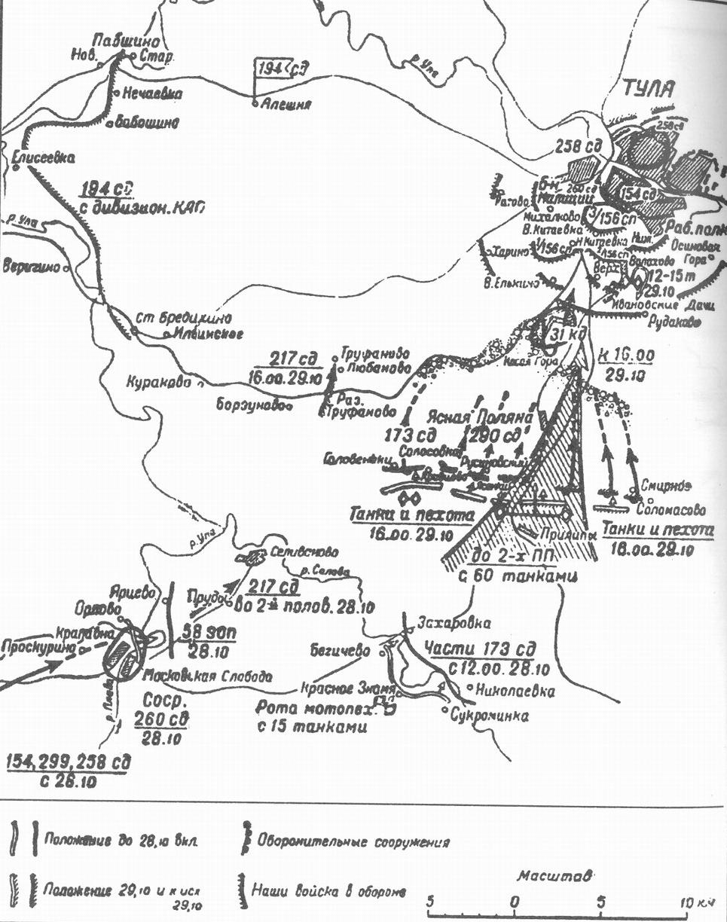
Враг рвался к Москве, но на его пути южным форпостом встал крупный административный и промышленный город Тула — центр Тульской области. К концу октября 1941 года танковые дивизии немцев, преодолевая упорное сопротивление наших войск, вышли к Туле. На их пути встали воины Советской армии, тульский рабочий полк из 1500 человек, полк НКВД, сформированный из работников тульской милиции. Было создано 79 истребительный батальонов, 31 партизанский отряд, 73 диверсионные группы, которые действовали в тылу врага.

Slide 4
Туляки на сооружении баррикад в Туле. 1941 г.
Панорама героической обороны города Тулы у Толстовской заставы. Макет оборонительных укреплений возле водонапорной башни на южной окраине Тулы.

Slide 5
На защиту города поднялось все население Тулы. В городе введено осадное положение. Началось строительство оборонительных сооружений. На них ежедневно работало от 2 до 4 тысяч человек, большинство из которых были женщины. За короткий срок было построено 2 полосы укреплений с глубокими противотанковыми рвами, баррикадами, препятствиями. К началу осады вокруг Тулы были созданы 3 оборонительных рубежа, а в черте города — 4 мощных оборонительных сектора, построено 7700 убежищ на 141 тысячу человек, преобразован 681 подвал для укрытия от немецких бомб и снарядов бойцов и населения.

Slide 6
Оборона Тулы. Улица Советская.
Баррикады на улице Красноармейской в 1941 году.

Slide 7
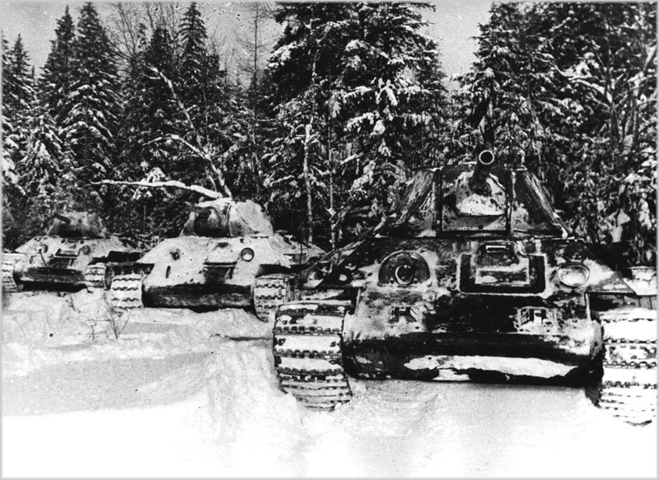
29 октября 1941 года немецко-фашистские войска предприняли попытку захватить город, но натолкнулись на сильную противотанковую оборону. Осада длилась полтора месяца. Тула не только героически сражалась, строила оборонительные сооружения, но и работала на заводах и предприятиях. Новейшее оборудование было вывезено с заводов в тыл, но туляки на изношенном оборудовании отремонтировали во время осады 89 танков, более 100 орудий, 529 пулеметов, около 200 автомашин, наладили производство минометов, гранат, мин и другого оружия, которое так было необходимо фронту. Туляки организовали противопожарную защиту города от немецких зажигательных бомб, открыли медицинские пункты и учреждения, где оказывали помощь раненым, лечили и возвращали в строй.

Slide 8
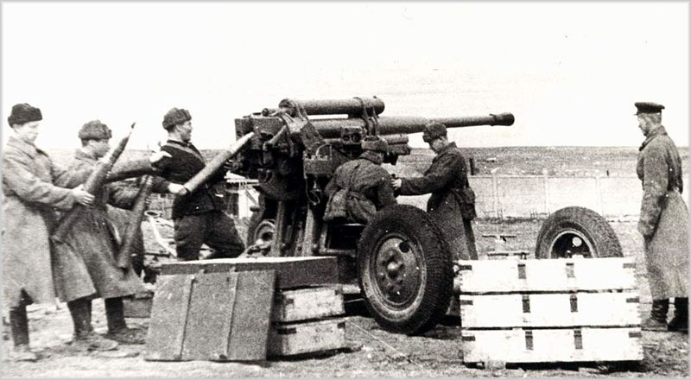
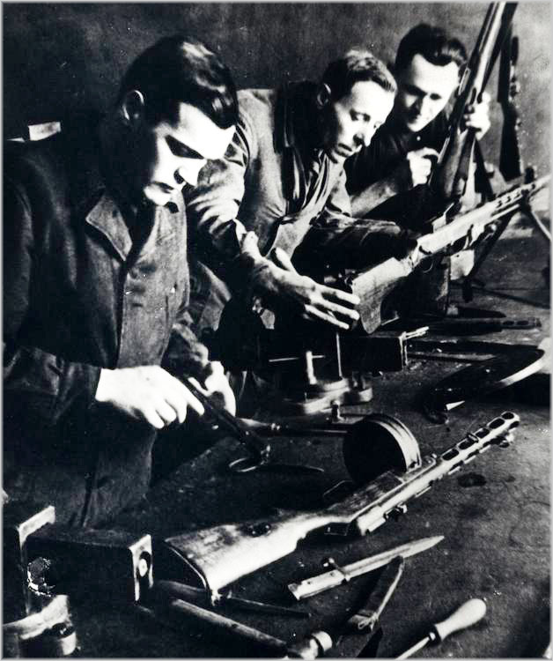
Расчет зенитного орудия на защите города Тулы осенью 1941 года.
Оружейники ремонтируют оружие в дни осады
Тулы. 1941 год.

Slide 9
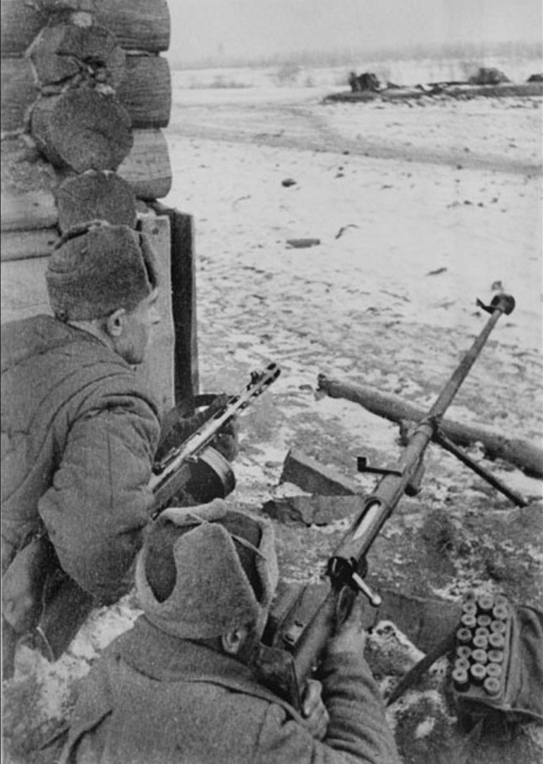
Оборона Тулы (Рогожинский поселок). Солдаты тульского рабочего полка
Немцы под Тулой потеряли более 100 танков. Героическая защита Тулы сорвала планы Гитлера подойти к Москве с юга.
Тульская оборонительная операция продолжалась с 29 октября 1941 по 5 декабря 1941. Наиболее упорные бои за город развернулись 30 и 31 октября. В эти дни только в районе Рогожинского поселка города Тулы было уничтожено 75 танков противника.
К январю 1942 года Тульская область была освобождена от врага.

Slide 10
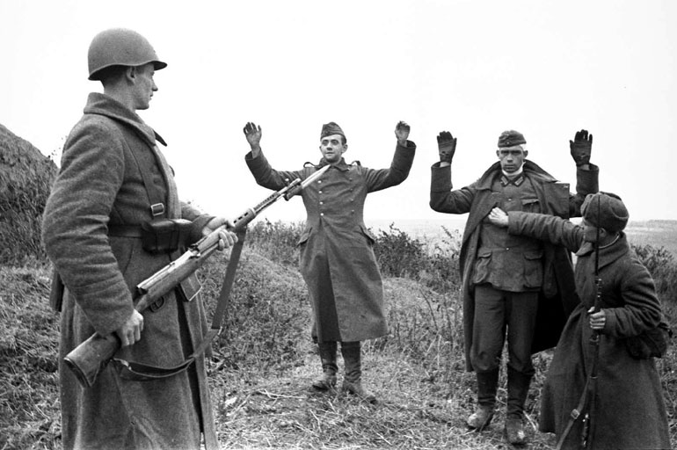
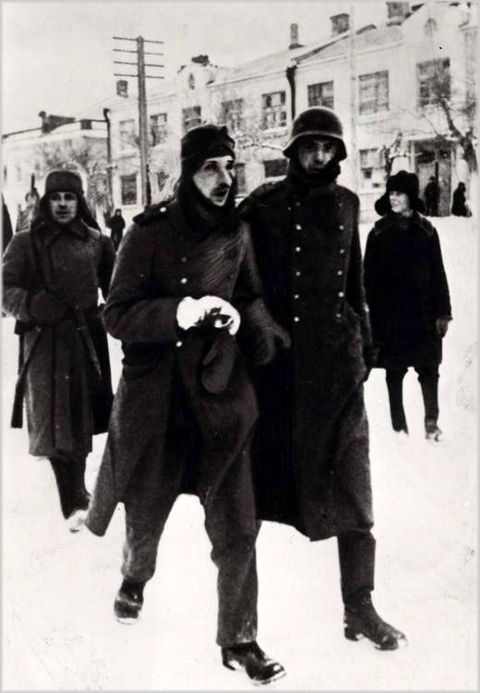
Пленные немцы

Slide 11
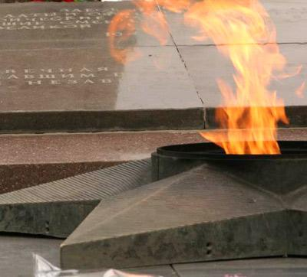
Победа досталась трудной ценой: каждый третий туляк, ушедший защищать Родину, не вернулся. Всего погибло 38,5 тысяч воинов — жителей Тулы.

Slide 12
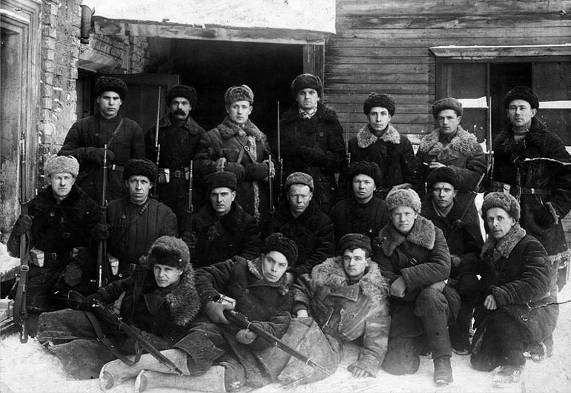
ничто не забыто, никто не забыт…
Группа бойцов истребительного батальона
Тульского оружейного завода.

Slide 13
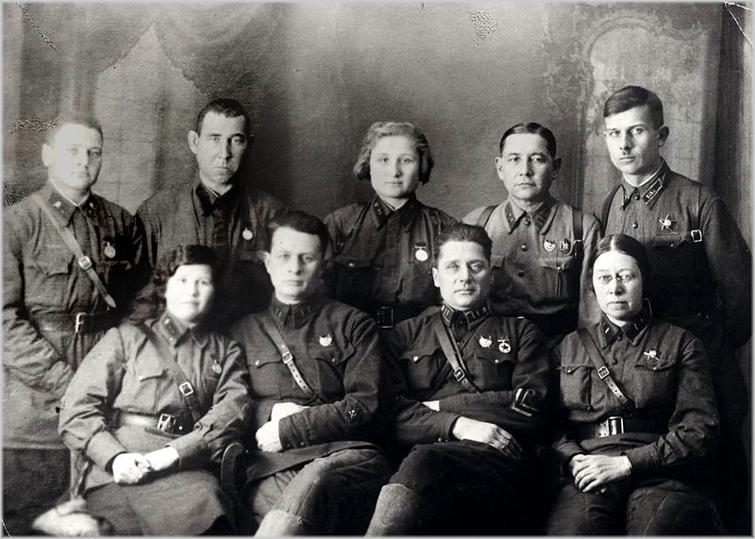
Участники обороны г. Тулы из 156 полка НКВД: Збранкова Е.П., Старостин С.М., Зубков С.Ф., Николаева К.К., Севастьянов М., Талалаева Е.П., Потетюрин В.В., Телюкав А.Е.

Slide 14
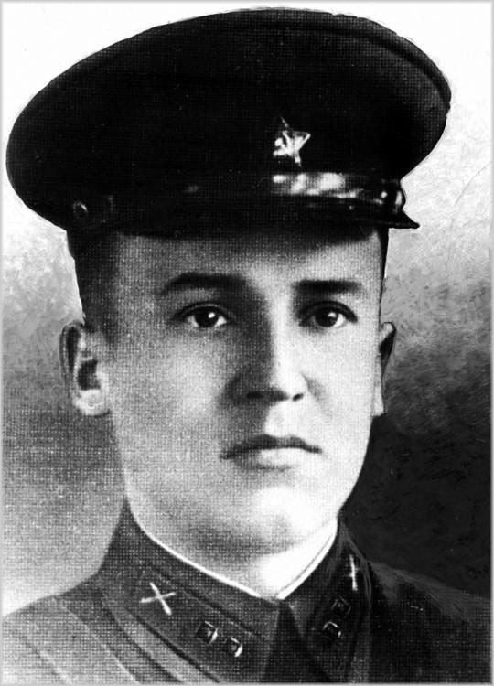
Разведчик тульского рабочего полка Саша Дубов.
Владимирова Зоя - сандружинница Тульского рабочего полка
Волнянский Г.М. - командир огневого взвода 6-ой защитной батареи. Посмертно награжден орденом Ленина.

Slide 15
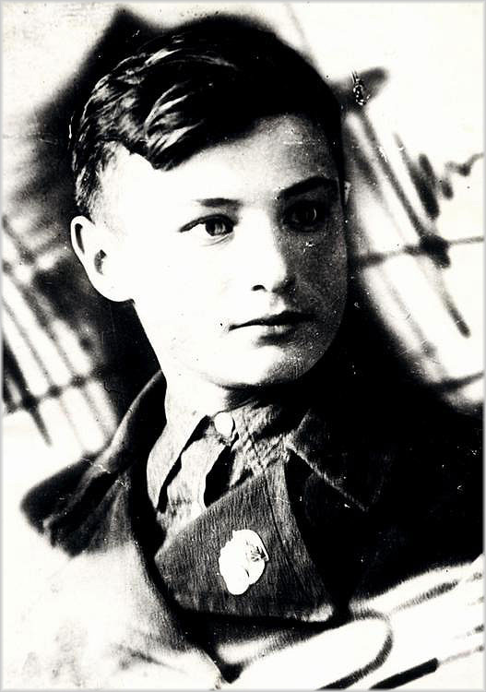
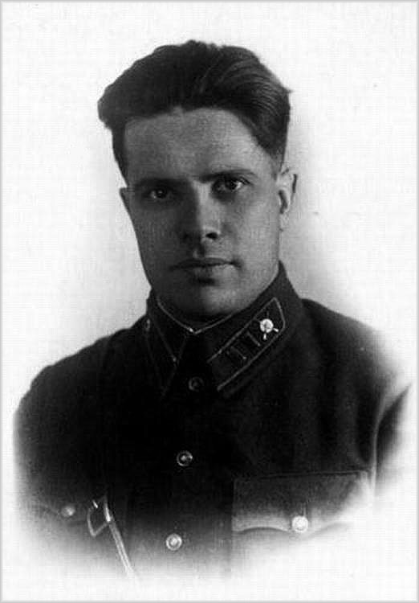
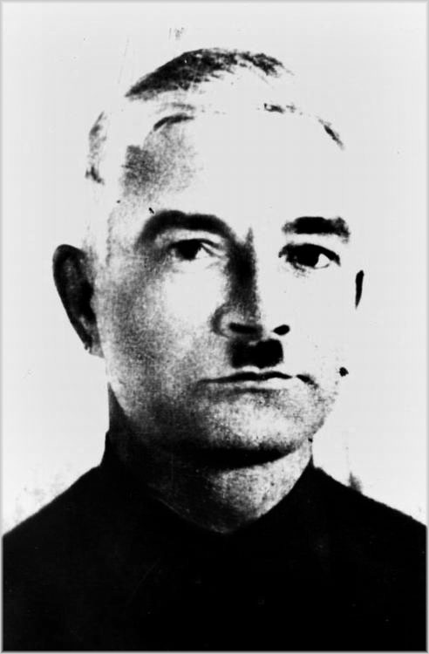
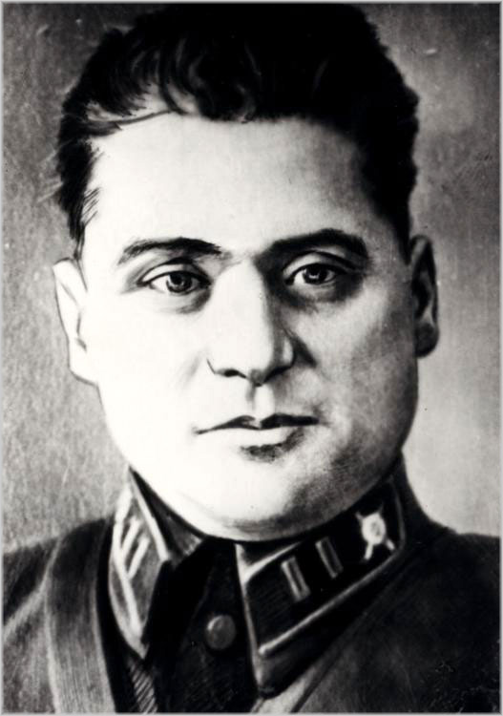
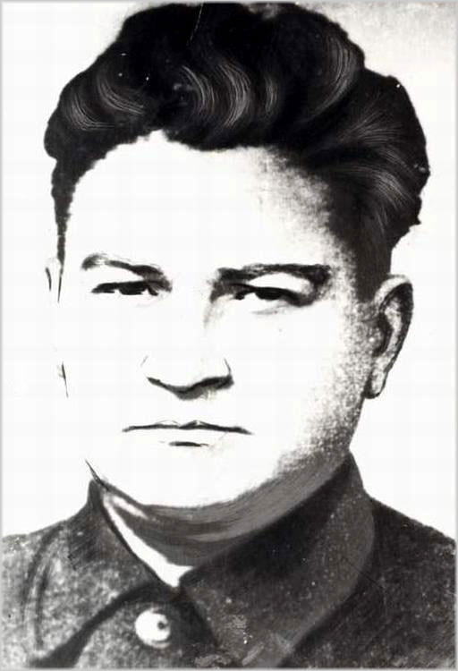
Вверху слева направо: Хлопов Владимир Никитович, комсомолец, боец истребительного отряда Горшков А.П. - командир Тульского рабочего полка Сиязов М.А. - командир 258 стрелковой дивизии оборонявшей г. Тулу Внизу слева направо: Зубков С.Ф. - командир 156 полка НКВД, оборонявшего Тулу Агеев Г.А. - комиссар Тульского рабочего полка. Герой Советского Союза.

Slide 16
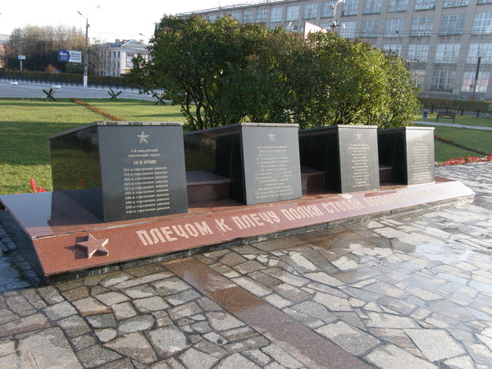
Родина высоко оценила ратный и трудовой подвиг Тулы в годы Великой Отечественной войны, наградив ее в 1966 году орденом Ленина, а в 1976 году присвоив ей почетное звание «Город-герой» с вручением медали «Золотая Звезда»

Slide 17
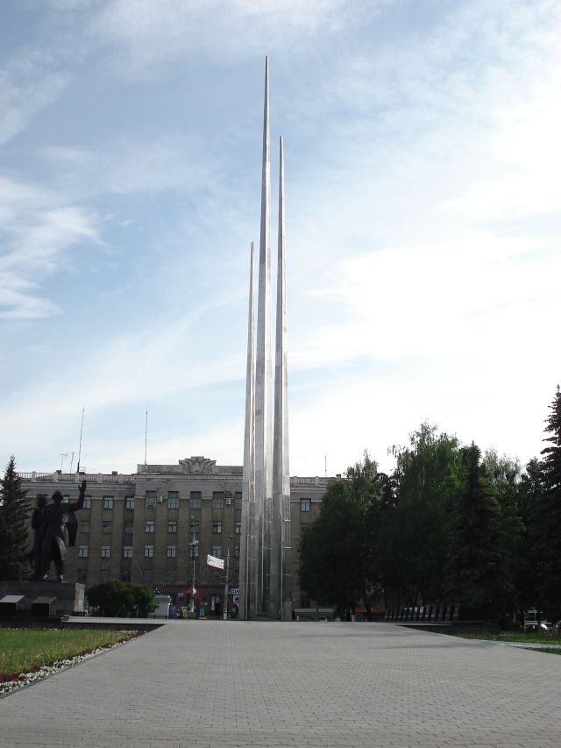
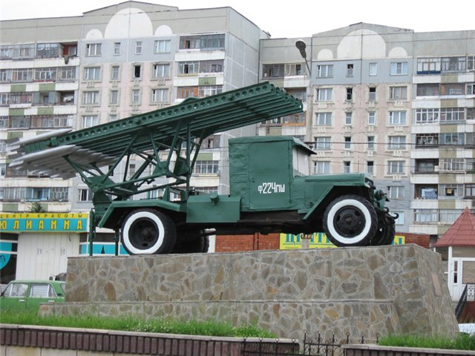
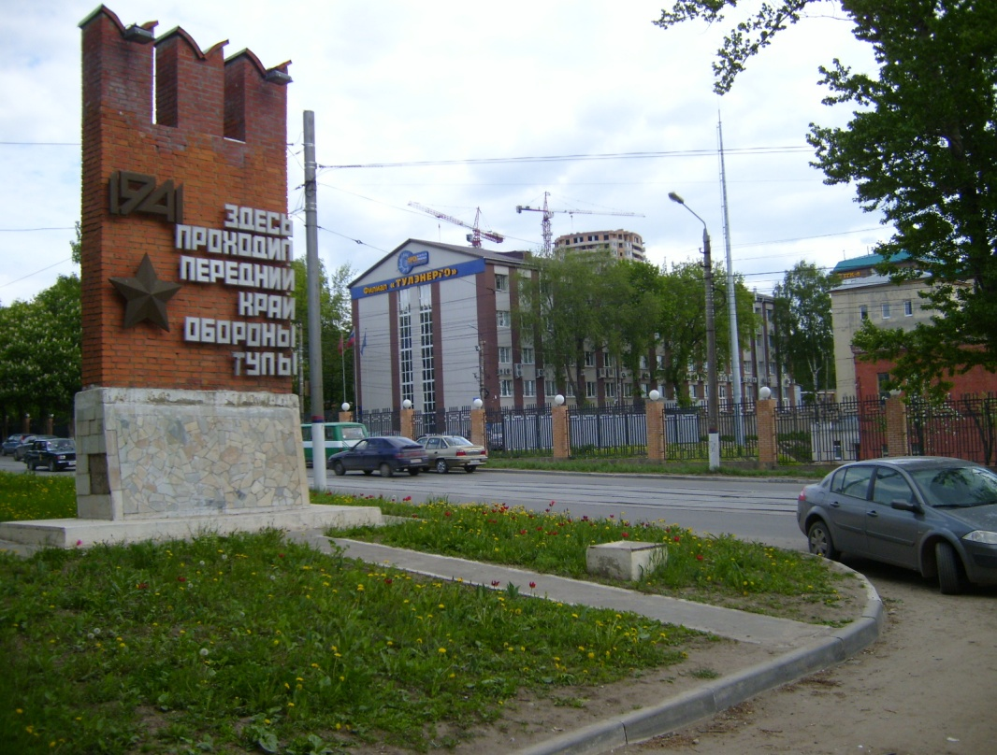

Slide 18
Разве погибнуть ты нам завещала, Родина? Жизнь обещала, любовь обещала, Родина. Разве для смерти рождаются дети, Родина? Разве хотела ты нашей смерти, Родина? Пламя ударило в небо!— ты помнишь, Родина? Тихо сказала: «Вставайте на помощь...» Родина. Славы никто у тебя не выпрашивал, Родина. Просто был выбор у каждого: я или Родина. Самое лучшее и дорогое — Родина. Горе твое — это наше горе, Родина. Правда твоя — это наша правда, Родина. Слава твоя — это наша слава, Родина!

